Slide 1


软件质量保证与测试
4.2 错误定位与程序切片

Slide 2
01
错误定位
02
程序切片
目录
03
基于测试用例的错误定位
CONTENTS
04
小结

Slide 3
01
错误定位
02
程序切片
目录
03
基于测试用例的错误定位
CONTENTS
04
小结

Slide 4
错误定位
01
什么是错误定位（Fault Localization）
错误定位是找出程序错误的准确位置的行为。
为什么要进行错误定位
软件测试只告诉你对错。
不知道错在哪里。
几千上万行的代码，到底哪一行是错的？

Slide 5
错误定位
01
错误定位的基本方法
断点和调试

Slide 6
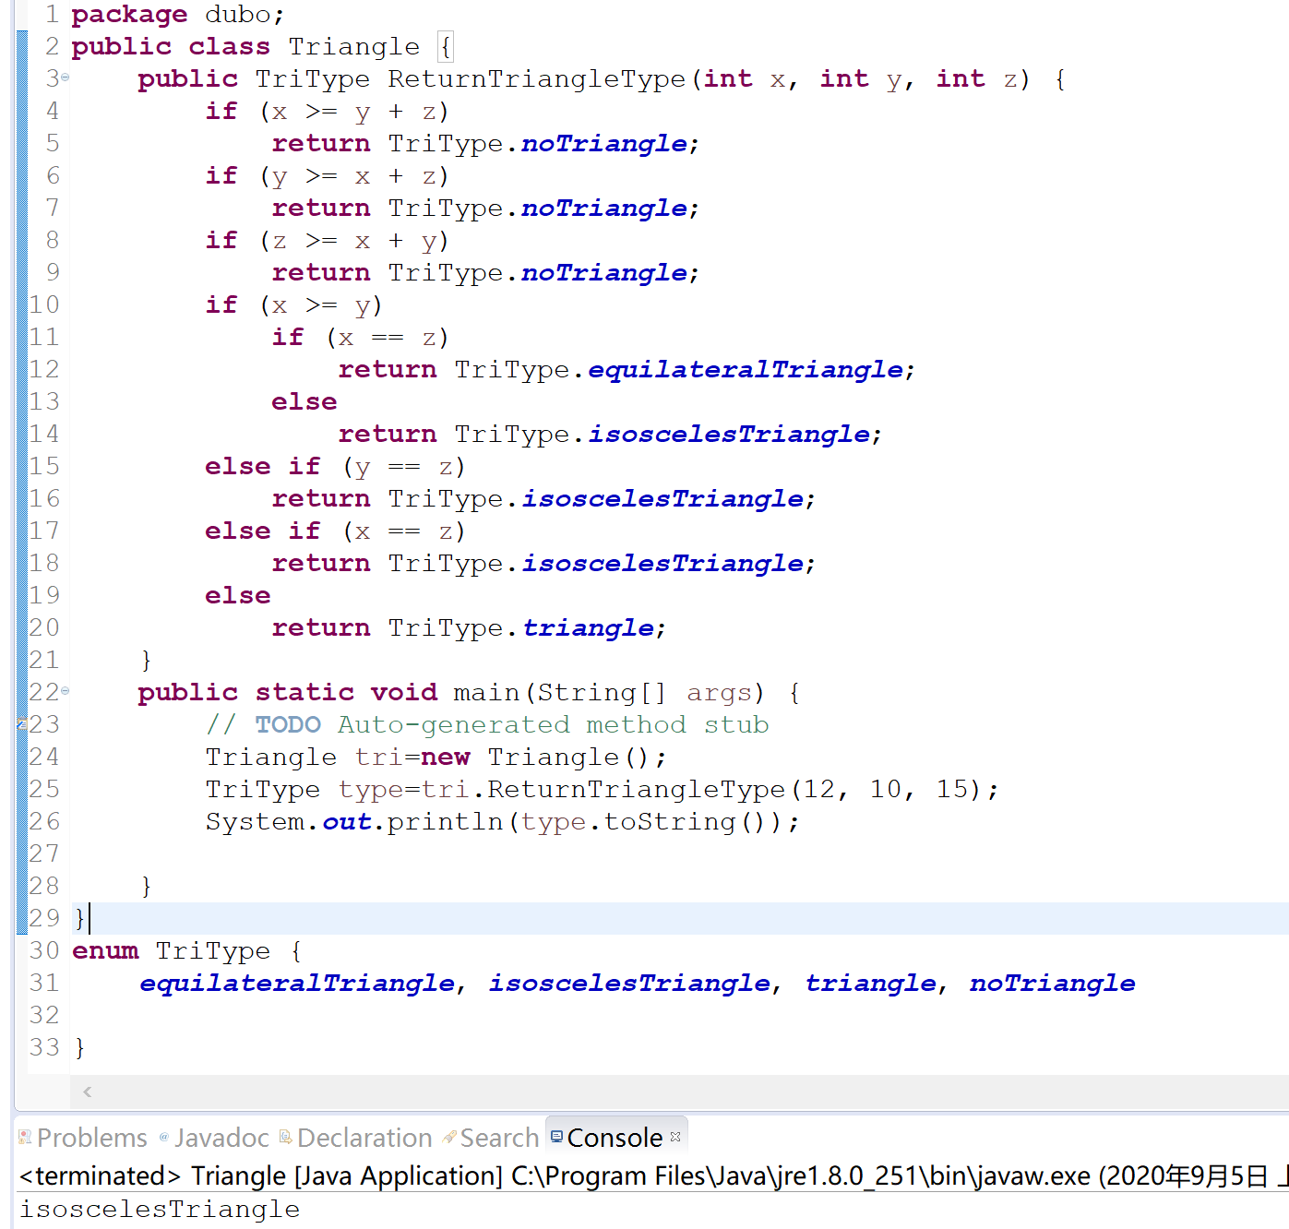
错误定位
01
三条边的长度分别是12， 10和15
竟然是：等腰三角形？

Slide 7
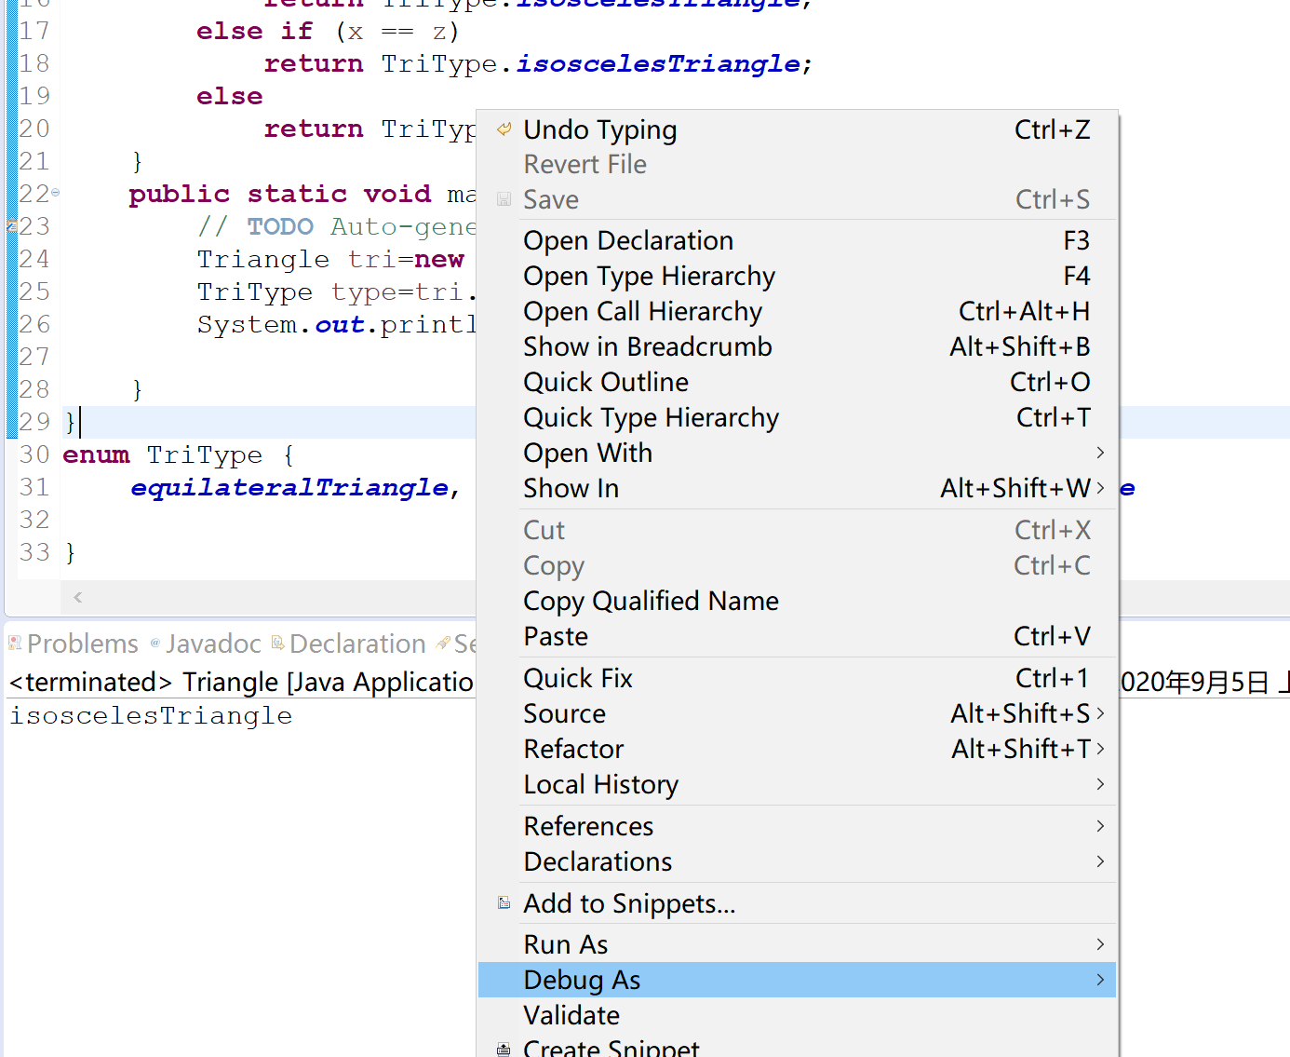
错误定位
01

Slide 8
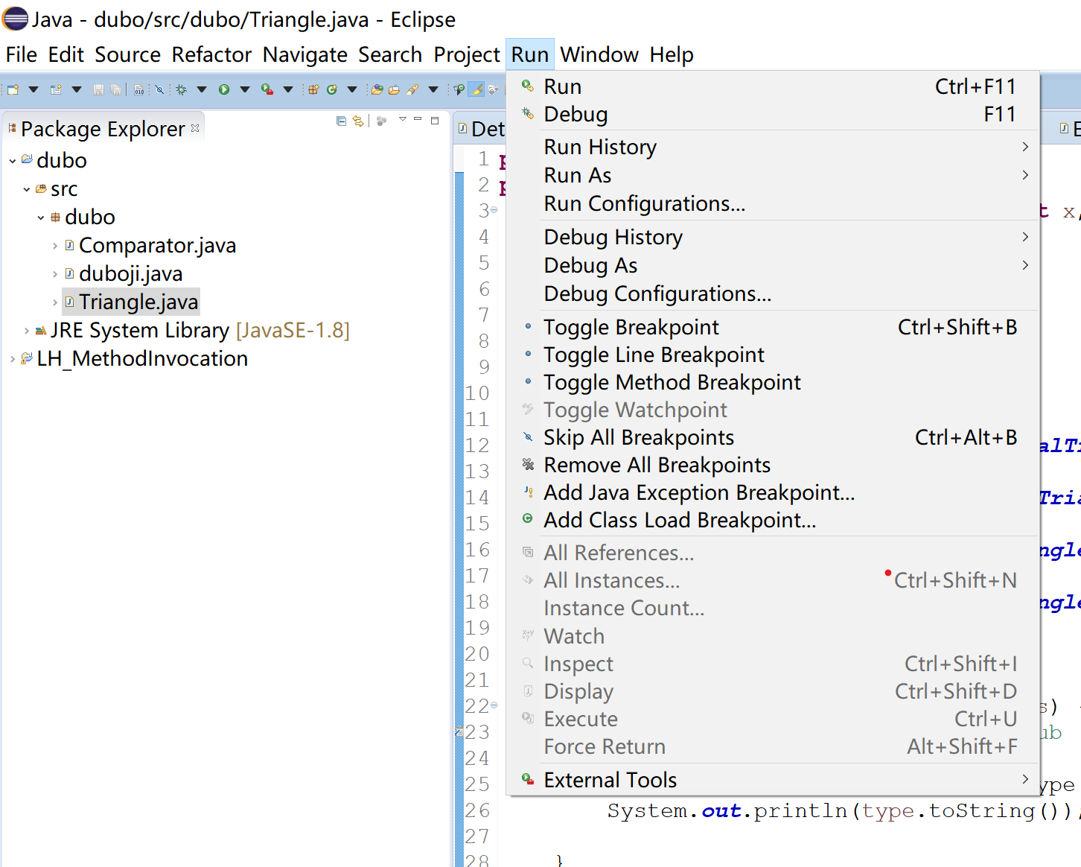
错误定位
01

Slide 9
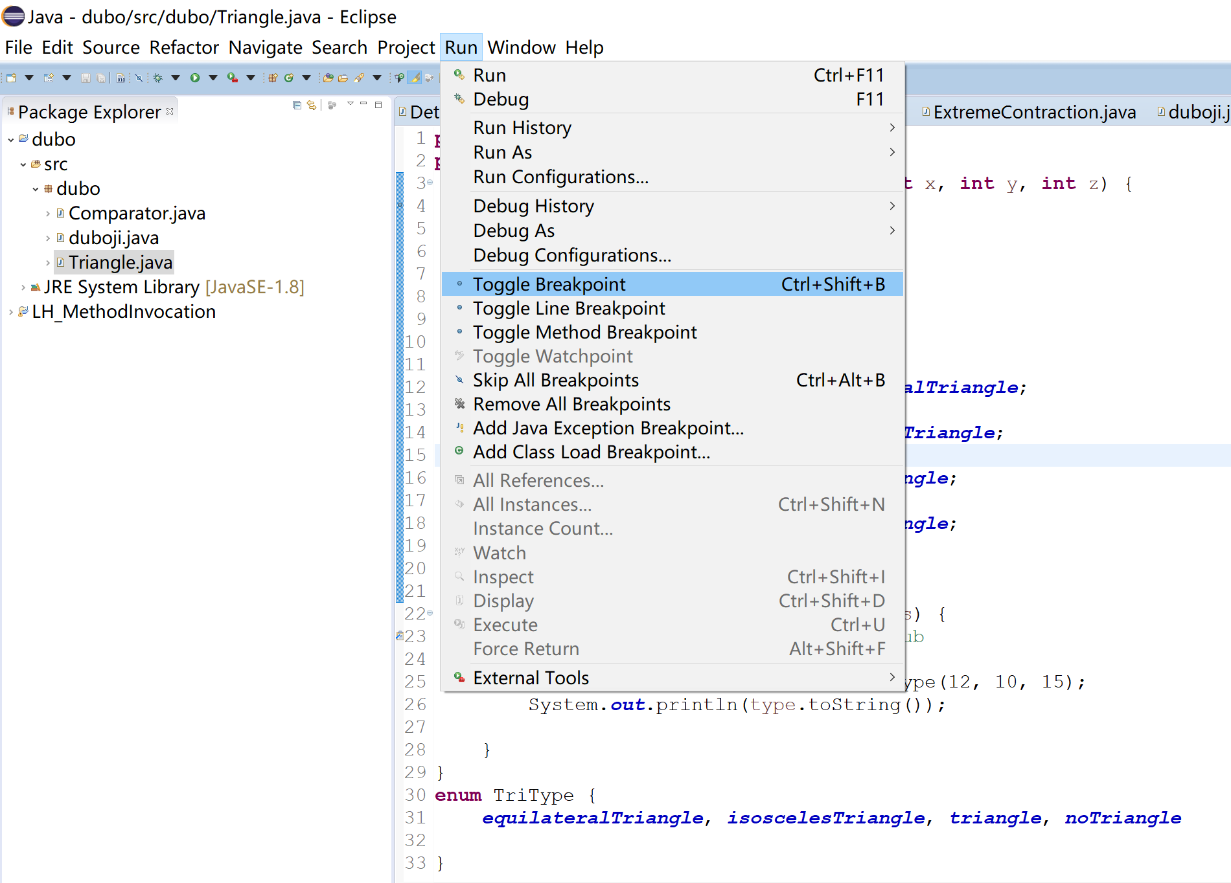
错误定位
01

Slide 10
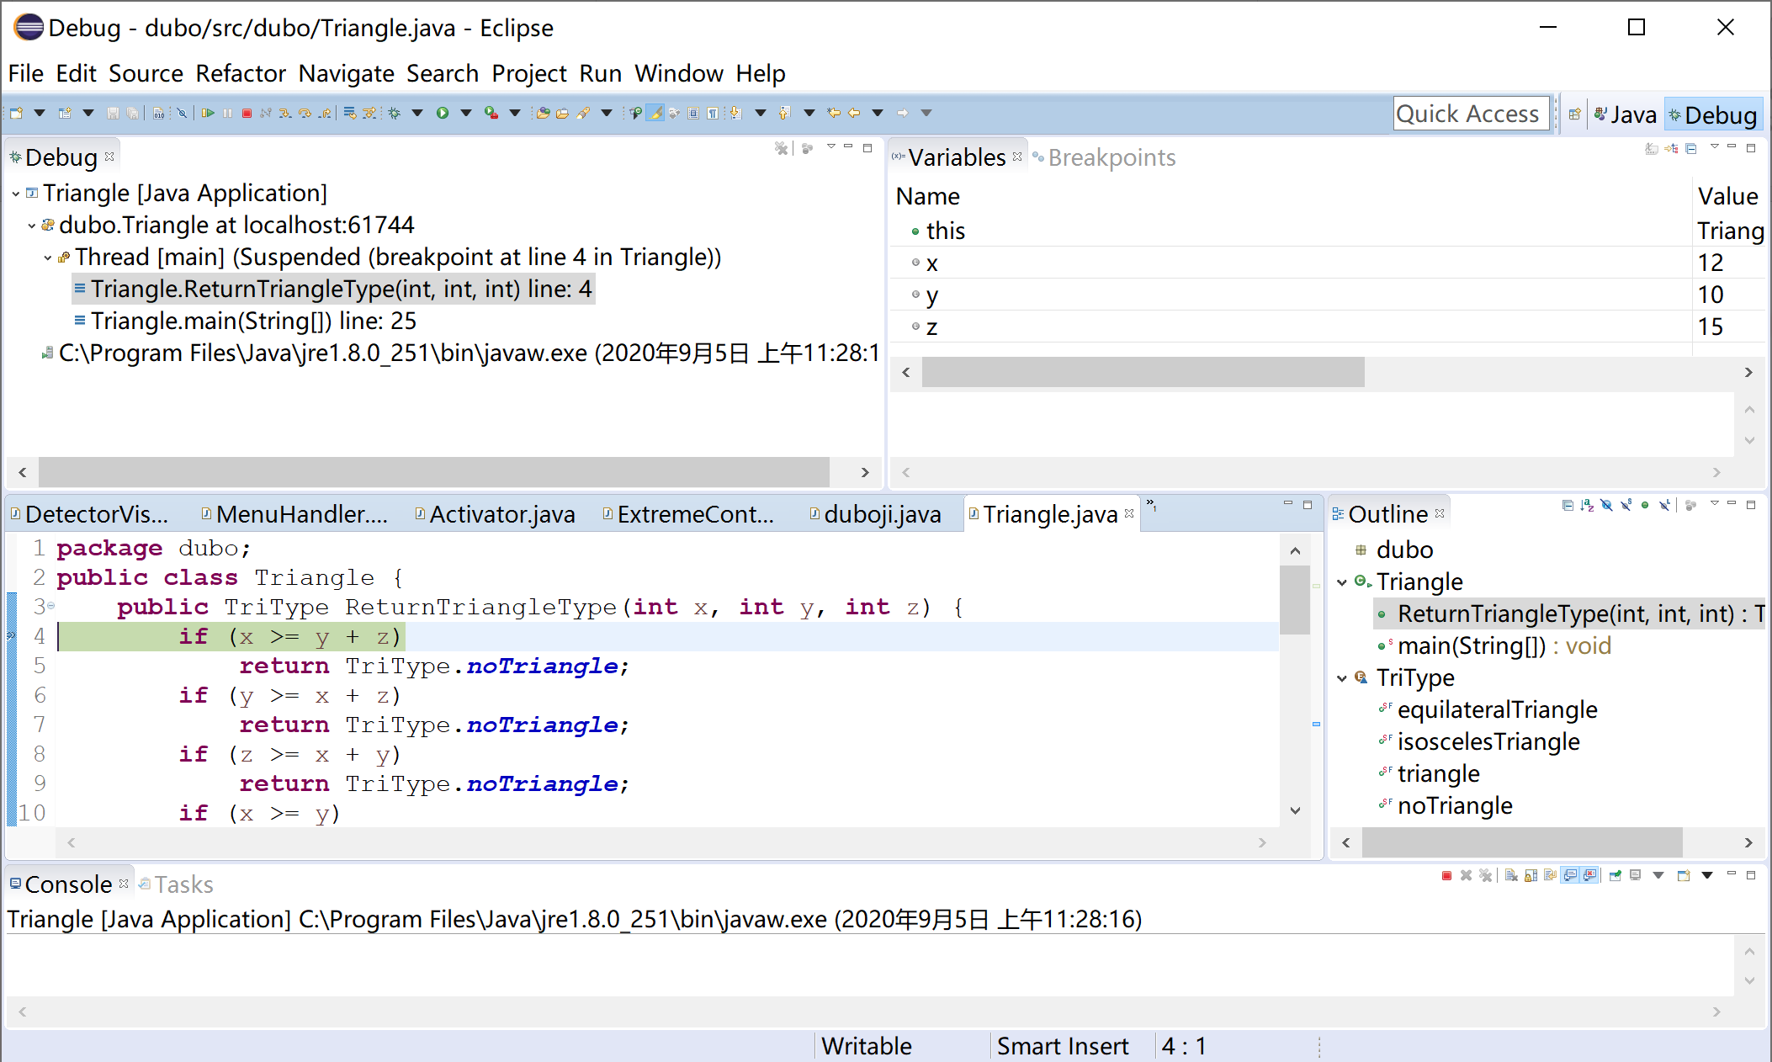
错误定位
01
调用栈
变量列表
代 码
相关类信息

Slide 11
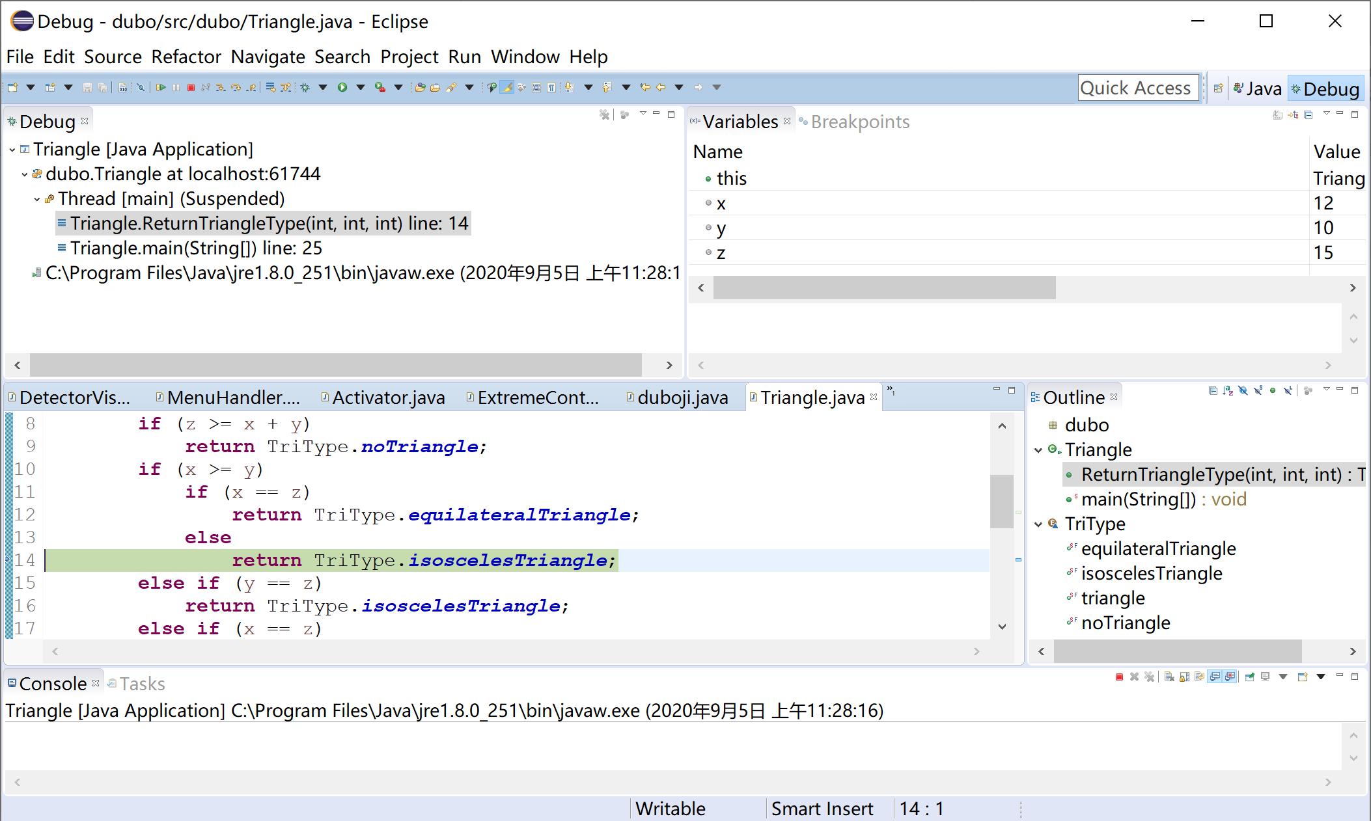
错误定位
01
If (x==y)

Slide 12
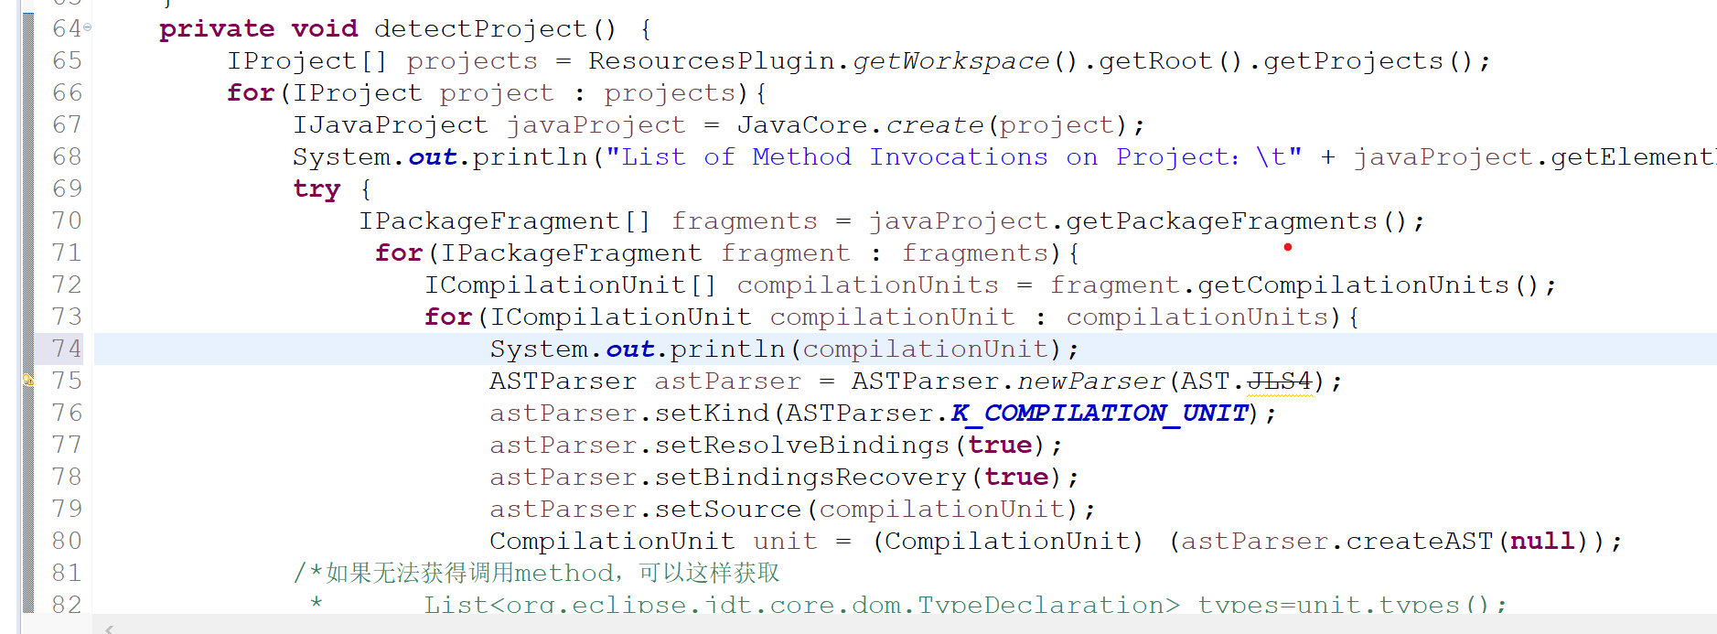
错误定位
01
断点
并发程序
GUI程序

Slide 13
错误定位
01
插桩（Instrumentation）
插桩是在软件特定的位置插入一些语句，用来获取软件的运行信息并反馈给测试者。
又称软件探针(Software Probe )。

Slide 14
错误定位
01
错误定位的基本方法
断点和调试
猜测

Slide 15
错误定位
01
最可能出错的语句
函数调用语句。子函数的调用语句是测试的重点，一方面由于在调用子函数时可能引起接口引用错误，另一方面可能是子函数本身的错误。
判定转移/循环语句。判定语句常常会由于边界值与比较优先级等问题引起错误或失效而做出错误的转移。因此，对于判定转移/循环语句也是一个重要的测试点。

Slide 16
错误定位
01
最可能出错的语句
复杂算法段。出错的概率常与算法的复杂度成正比。所以越复杂的算法越需要作重点跟踪，如递归、回朔等算法。
SQL语句。对于数据库的应用程序来说，SQL语句常常会在模块中占比较重要的业务逻辑，而且比较复杂。因此，它也属于比较容易出现错误的语句。

Slide 17
错误定位
01
SQL语句执行检查
捕获并检查生成的SQL语句是否正确。
将SQL脚本放入数据库执行看效果。

Slide 18
错误定位
01
错误定位的基本方法
断点和调试
猜测
错误定位的科学方法
程序切片

Slide 19
01
错误定位
02
程序切片
目录
03
基于测试用例的错误定位
CONTENTS
04
小结

Slide 20
程序切片
02
什么是程序切片
与某个输出有关的所有语句构成的程序称为源程序的一个切片。

Slide 21
程序切片
02
程序切片的准确计算
给定一个程序P和P中的一个变量集合V，变量集合V在语句n上的一个切片，记做S（V，n），是P中对V的变量值作出贡献的所有语句集合。

Slide 22
程序切片
02
1 Program Commission(INPUT,OUTPUT)
2 Dim locks,stocks,barrels as Integer
3 Dim lockPrice,stockPrice,barrelPrice as Real
4 Dim totalLocks,totalStocks,totalBarrels as Integer
5 Dim lockSales,stockSales,barrelSales as Real
6 Dim sales,commission as Real
7 lockPrice=45.0
8 stockPrice=30.0
9 barrelPrice=25.0
10 totalLocks=0
11 totalStocks=0
12 totalBarrels=0
13 Input(locks)
14 While(locks)
15 Input(stocks,barrels)
16 totalLocks=totalLocks+locks
17 totalStocks=totalStocks+stocks
18 totalBarrels=totalBarrels+barrels
19 Output(“Locks:“,locks)
20 Input(locks)
20 EndWhile
21 Output(“Locks sold:“,totalLocks)

Slide 23
程序切片
02
1 Program Commission(INPUT,OUTPUT)
2 Dim locks,stocks,barrels as Integer
3 Dim lockPrice,stockPrice,barrelPrice as Real
4 Dim totalLocks,totalStocks,totalBarrels as Integer
5 Dim lockSales,stockSales,barrelSales as Real
6 Dim sales,commission as Real
7 lockPrice=45.0
8 stockPrice=30.0
9 barrelPrice=25.0
10 totalLocks=0
11 totalStocks=0
12 totalBarrels=0
13 Input(locks)
14 While(locks)
15 Input(stocks,barrels)
16 totalLocks=totalLocks+locks
17 totalStocks=totalStocks+stocks
18 totalBarrels=totalBarrels+barrels
19 Output(“Locks:“,locks)
20 Input(locks)
21 EndWhile
22 Output(“Locks sold:“,totalLocks)
变量locks切片：
S1:S(locks,13)={13}
S2:S(locks,14)={13,14,20,21}
S3:S(locks,16)={13,14,20,21}
S4:S(locks,19 )={13,14,20,21}
S5:S(locks,20)={20}

Slide 24
程序切片
02
程序切片有什么用？
与某个输出有关的所有语句构成的程序称为源程序的一个切片。
如果某个变量与预期不一致，那么一定是它的切片中的某个（些）语句有问题。
切片技术可以大幅缩写错误定位的范围。

Slide 25
程序切片
02
程序切片有什么用？
z的实际值与预期值不一致。
可能的错误语句有哪些？
x = 1;
y = 2;
z = y-2;
r = x;
z = x+y;

Slide 26
程序切片
02
程序切片有什么用？
z的实际值与预期值不一致。
可能的错误语句有哪些？
1、2、5
x = 1;
y = 2;
z = y-2;
r = x;
z = x+y;

Slide 27
01
错误定位
02
程序切片
目录
03
基于测试用例的错误定位
CONTENTS
04
小结

Slide 28
基于测试用例的错误定位
03
测试用例
某个给定的程序输入X、预期输出Y、真实输出Y’。
通过测试用例，获知某个程序（某个函数）是否有错。
有错的程序/函数，并不意味着它的每个测试都会出错！

Slide 29
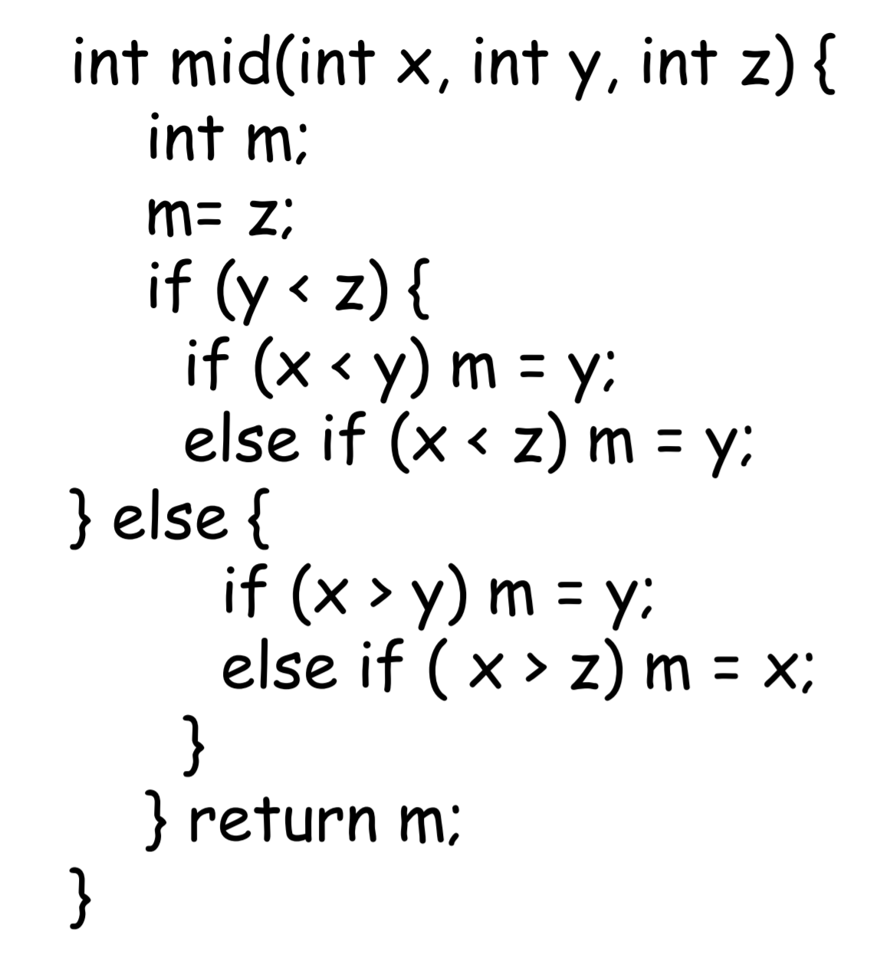
基于测试用例的错误定位
03
m=x

Slide 30
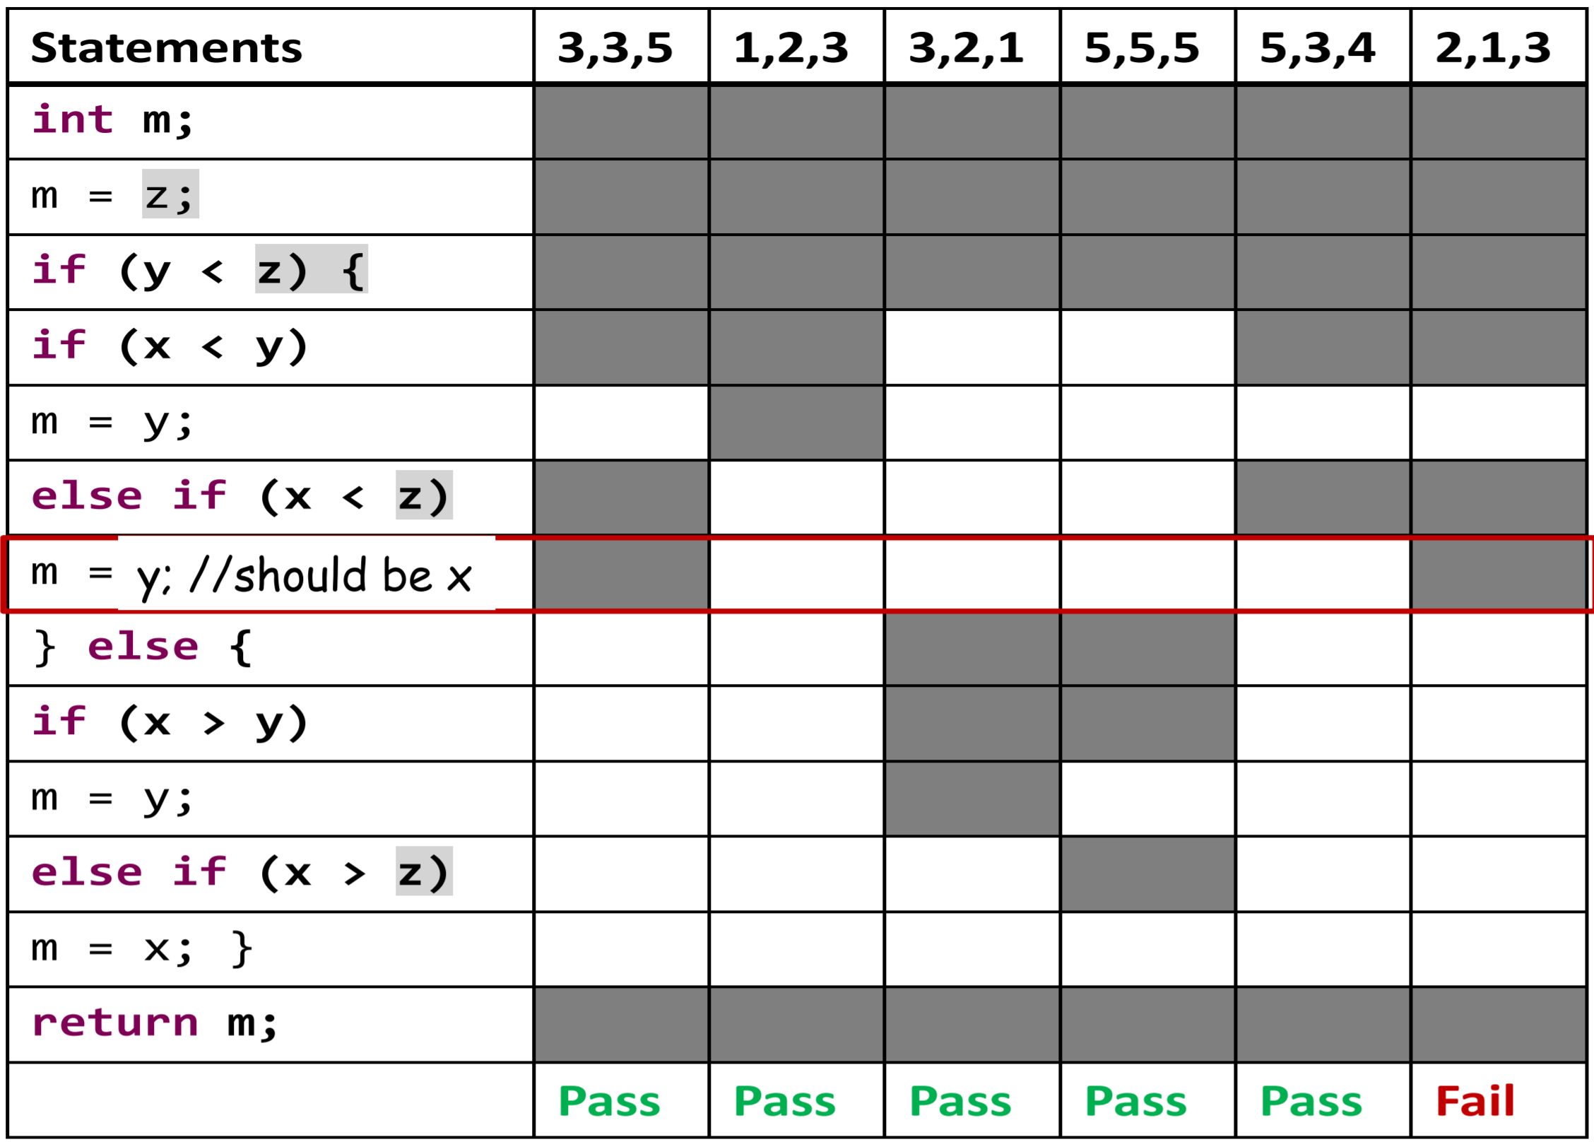
基于测试用例的错误定位
03
语句
√ | √ | √ | √ | √ | √
√ | √ | √ | √ | √ | √
√ | √ | √ | √ | √ | √
 | √ |  |  | √ | √
 | √
√ |  |  |  | √ | √
√ |  |  |  |  | √
 |  | √ | √
 |  | √ | √
 |  | √
 |  |  | √
√ | √ | √ | √ | √ | √
成功 | 成功 | 成功 | 成功 | 成功 | 失败

Slide 31
基于测试用例的错误定位
03
每个语句的可疑度
经过该语句的失败测试用例数目越多，它就越可疑。
经过该语句的成功测试用例数目越多，它就越不可疑。
可疑度排序
经过两条语句的失败测试用例数目一样的情况下，随经过的成功测试用例数目更少，它就更可疑。
经过两条语句的成功测试用例数目一样的情况下，随经过的失败测试用例数目更多，它就更可疑。

Slide 32
基于测试用例的错误定位
03
语句
√ | √ | √ | √ | √ | √
√ | √ | √ | √ | √ | √
√ | √ | √ | √ | √ | √
 | √ |  |  | √ | √
 | √
√ |  |  |  | √ | √
√ |  |  |  |  | √
 |  | √ | √
 |  | √ | √
 |  | √
 |  |  | √
√ | √ | √ | √ | √ | √
成功 | 成功 | 成功 | 成功 | 成功 | 失败

Slide 33
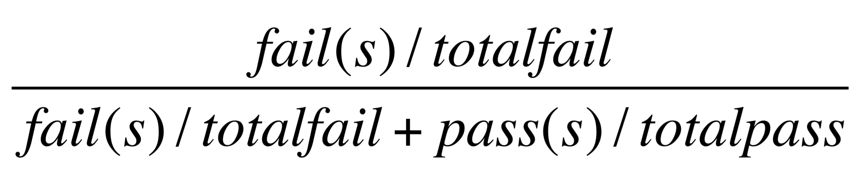
基于测试用例的错误定位
03
可疑度计算
语句s的可疑度Sus(s)
Sus(s)=

Slide 34
基于测试用例的错误定位
03
语句
Sus(s)
√ | √ | √ | √ | √ | √
√ | √ | √ | √ | √ | √
√ | √ | √ | √ | √ | √
 | √ |  |  | √ | √
 | √
√ |  |  |  | √ | √
√ |  |  |  |  | √
 |  | √ | √
 |  | √ | √
 |  | √
 |  |  | √
√ | √ | √ | √ | √ | √
成功 | 成功 | 成功 | 成功 | 成功 | 失败

Slide 35
01
错误定位
02
程序切片
目录
03
基于测试用例的错误定位
CONTENTS
04
小结

Slide 36
小结
04
错误定位是修正软件缺陷的必经之路
错误定位需要高度的技巧
程序切片和测试用例都是错误定位的有力武器

